Slide 1
포켓몬스터 콘솔 게임
20192927 임규일
20192917 이경주
20170350 김성호
프로그래밍 및 실습 7조
https://github.com/gjlee0802/PokemonConsoleGame

Slide 2

Table of Contents
역할 분담
수행 일정
프로젝트 개발 목표
프로젝트 개발 내용
프로젝트 수행범위
프로그램 순서도
프로그램 동작
결론

Slide 3

역할분담
조원 | 역할분담 | 기여도 | 서명
김성호 | 일정 조율, 포켓몬 이미지 출력, 프로젝트 회의록 제작 | 100
이경주 | 초반 코드 세팅, 포켓몬 배틀 구현, 포켓몬 특성 개발 | 100
임규일 | 맵 세팅, 이벤트 구현, 유틸 기능 구현 | 100
총(팀원 수* 100점 만점) |  | 300

Slide 4
수행일정
 | 개발내용
1주차 | Main 맵 제작 , 플레이어 이동
2주차 | 포켓몬 이미지 출력 야생 포켓몬 출현 | 연구소 맵 제작 맵 간의 이동 구현
3주차 | 출력 가능 포켓몬 추가 포켓몬 경험치/레벨 구현 | 각 포켓몬 별 타입(상성) 구현 NPC(오박사)와의 이벤트 구현
4주차 | 포켓몬 포획 시스템 구현 포켓몬 교체 시스템 구현 포켓몬 기술 타입 및 상태이상 구현 | 신규 맵(풀숲) 구현 시작메뉴 및 스타팅 스토리 구현

Slide 5
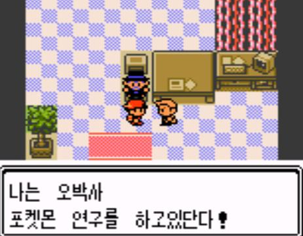
프로젝트 - 개발 목표
수제코드
C
C++
Notes:
수제코드 창의성 어필
유튜브나 블로그 등에 이미 코드로 구현되어 기재된 프로젝트를 베낀 것이 아닌 조원들끼리 처음부터 손수 짠 코드.
닌텐도 게임인 ‘포켓몬스터 골드'를 모티브 하여 콘솔 게임으로 제작
개발환경은 C 부족한 점C++로 보충

Slide 6
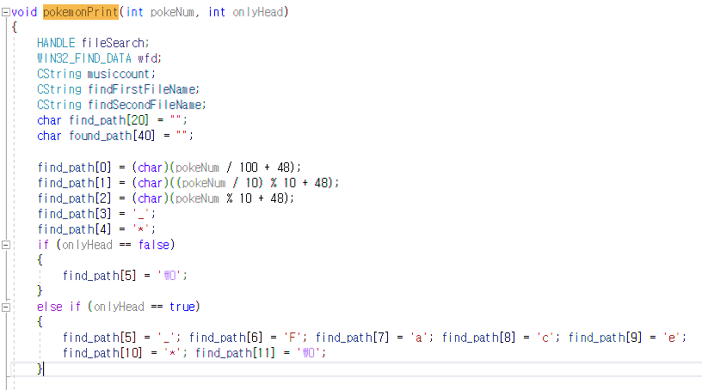



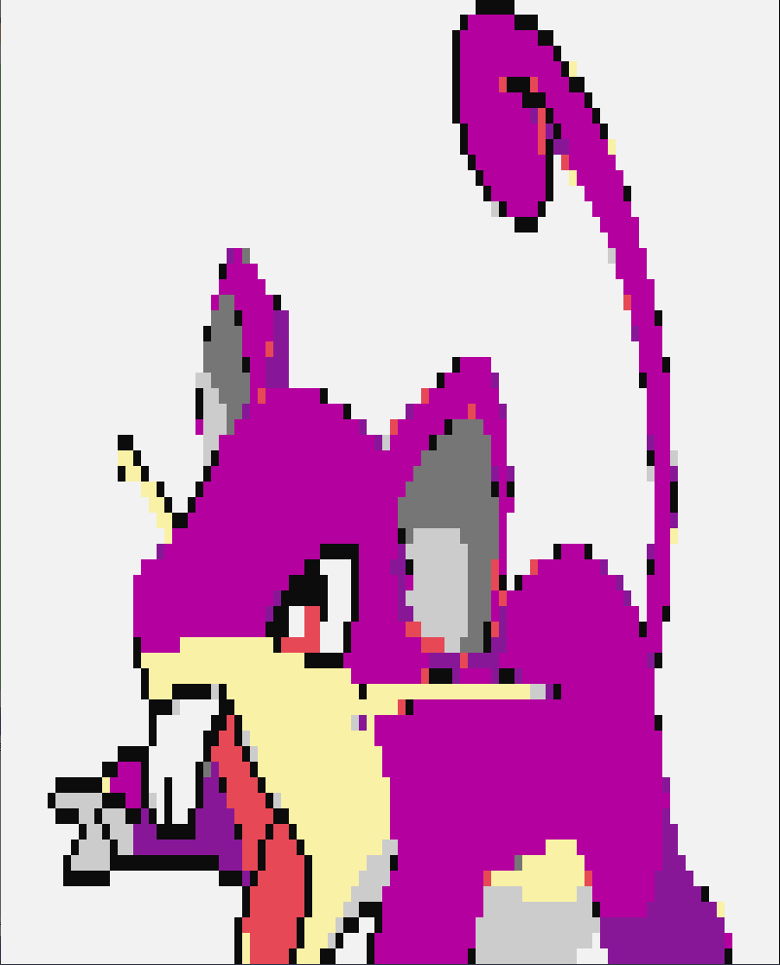
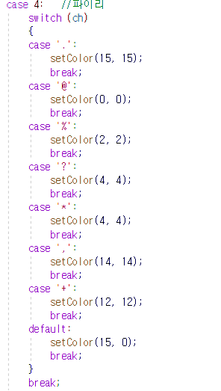

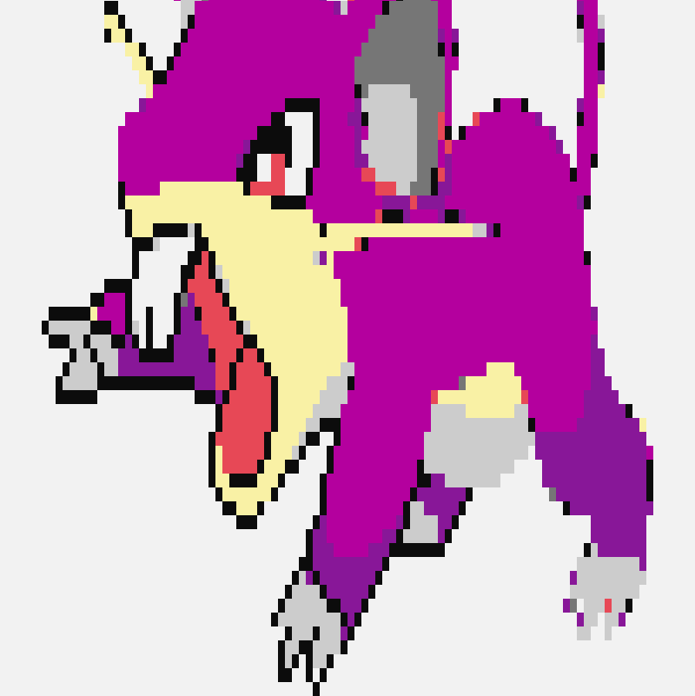
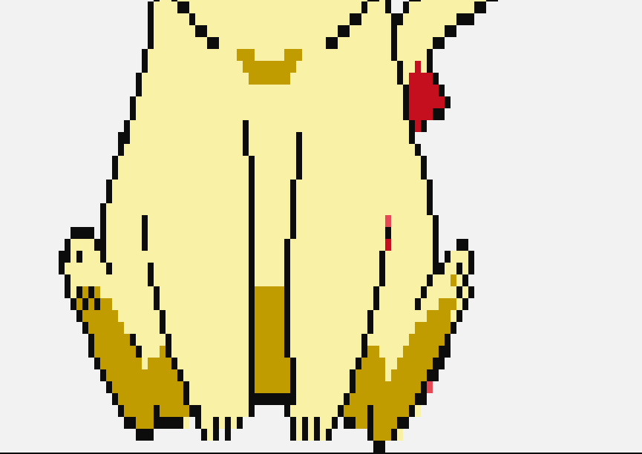
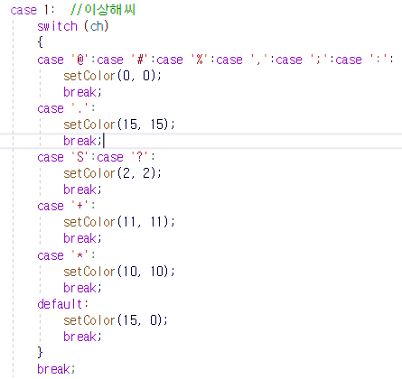
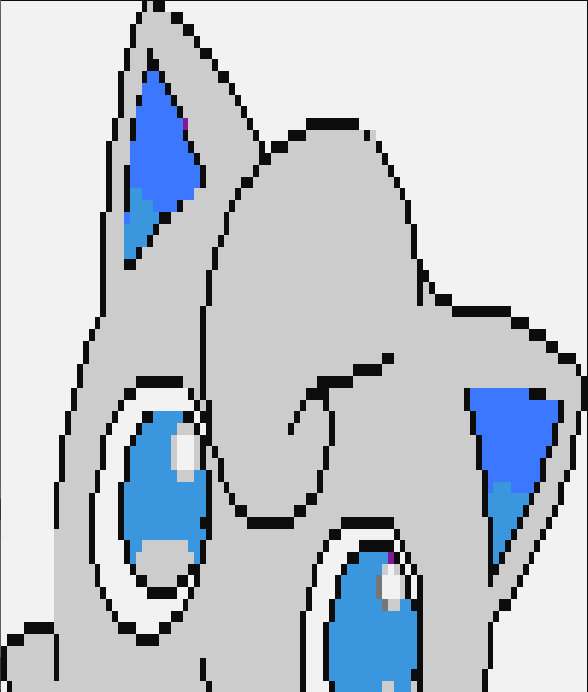


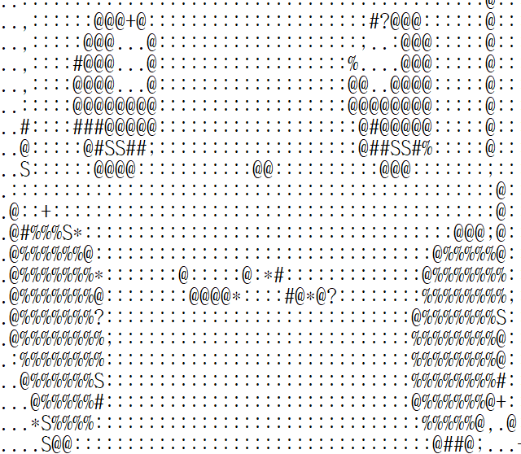



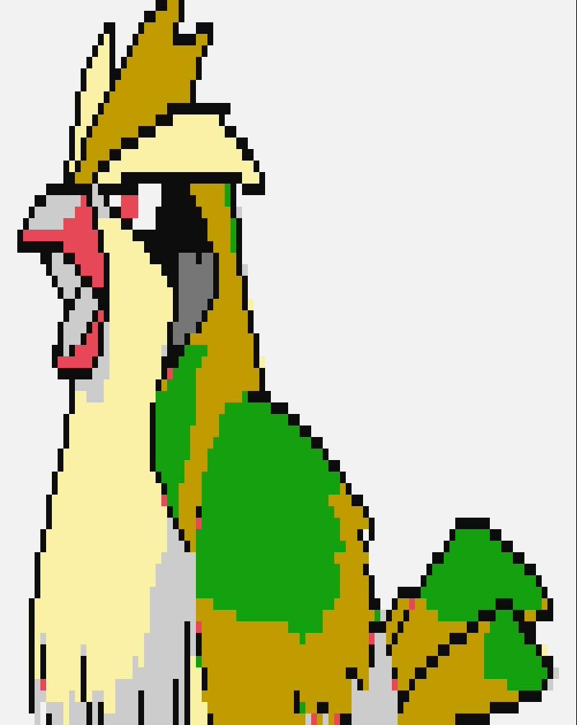
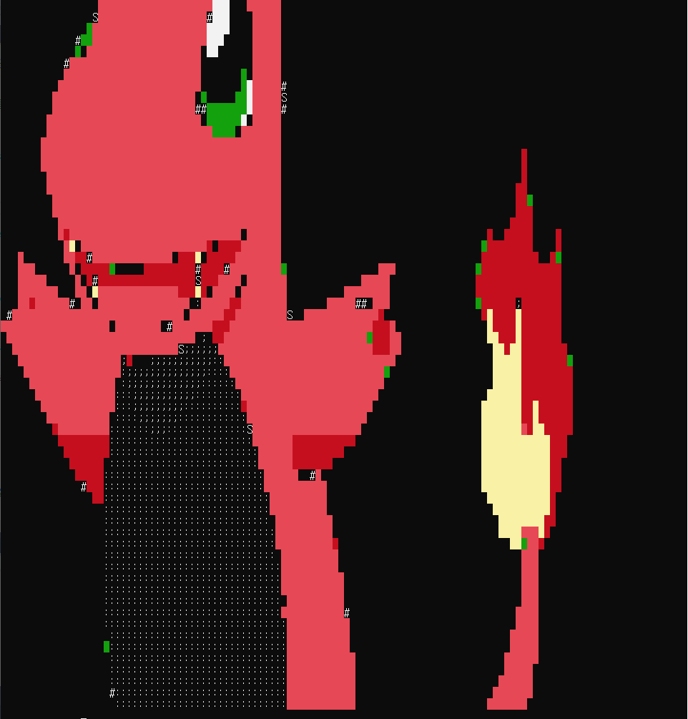


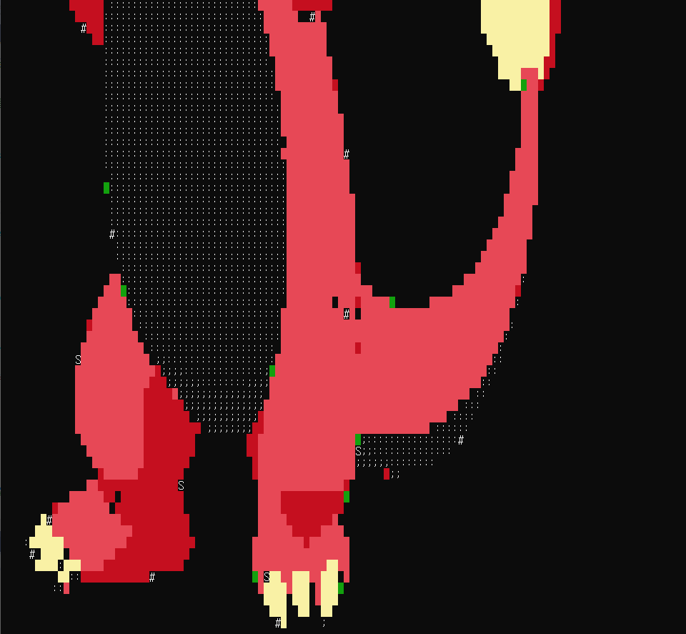

프로젝트 - 개발 내용 (포켓몬 이미지 출력)
void pokemonPrint
(int pokeNum, int onlyHead)
asciify.py

Slide 7
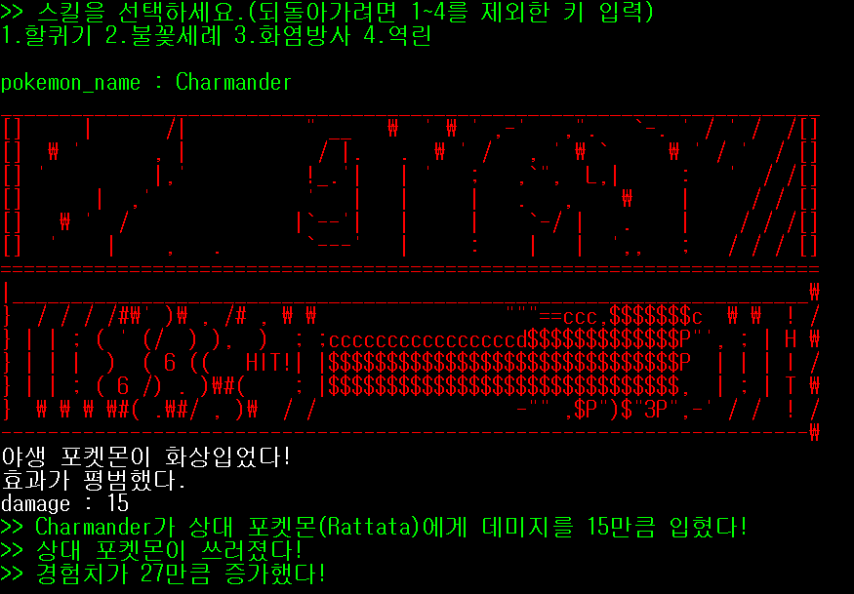
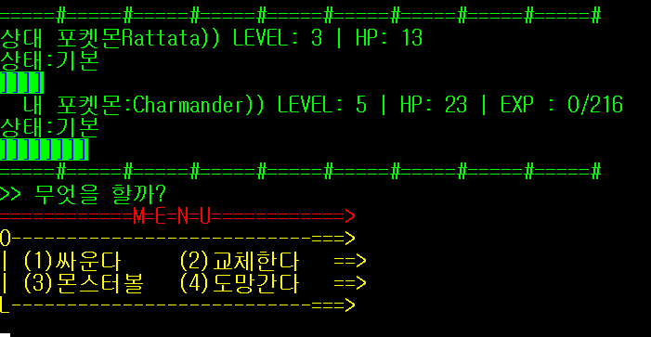
프로젝트 - 개발 내용 (대결, 상성, 상태이상)
주로 전투 기능 개발에 집중함
Notes:
#현재 과학수사 연구소에서 사용되는 거짓말 탐지기의 정확도는 97%

Slide 8
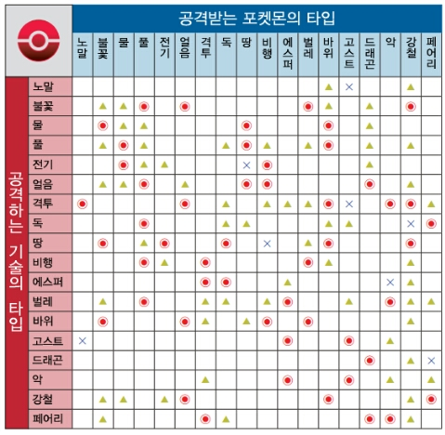
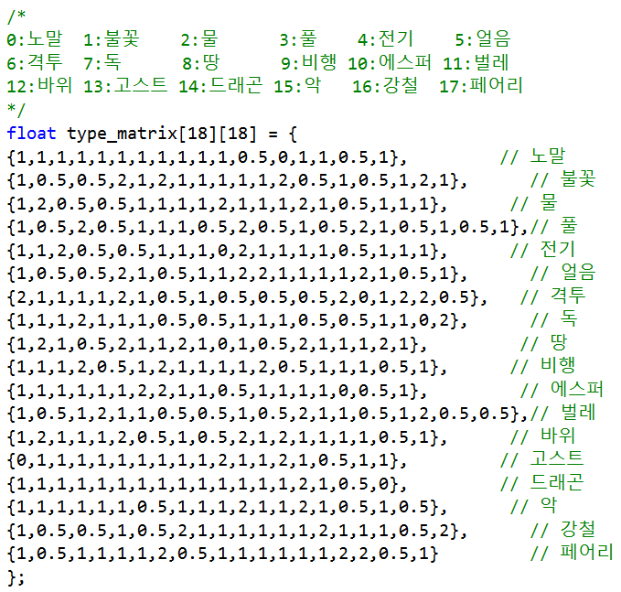
프로젝트 - 개발 내용 (대결, 상성, 상태이상)

Slide 9
프로젝트 - 개발 내용 (대결, 상성, 상태이상)
포켓몬과 전투기술마다 타입, 타입 상성이 있음.
마비: 기술을 시도할 때 몸이 저려 움직이지 못할 수 있음
독:자신의 턴마다 독으로 인해 전체체력의 약 1/8데미지를 입음
수면: 잠을 자서 자신의 턴을 상대에게 넘겨야 함.
혼란:기술을 시도할 때 일정확률로 자신을 때릴 수 있음
화상:자신의 턴마다 화상으로 인해 약간의 데미지를 입음
Notes:
#현재 과학수사 연구소에서 사용되는 거짓말 탐지기의 정확도는 97%

Slide 10
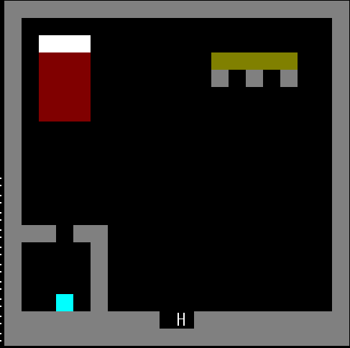
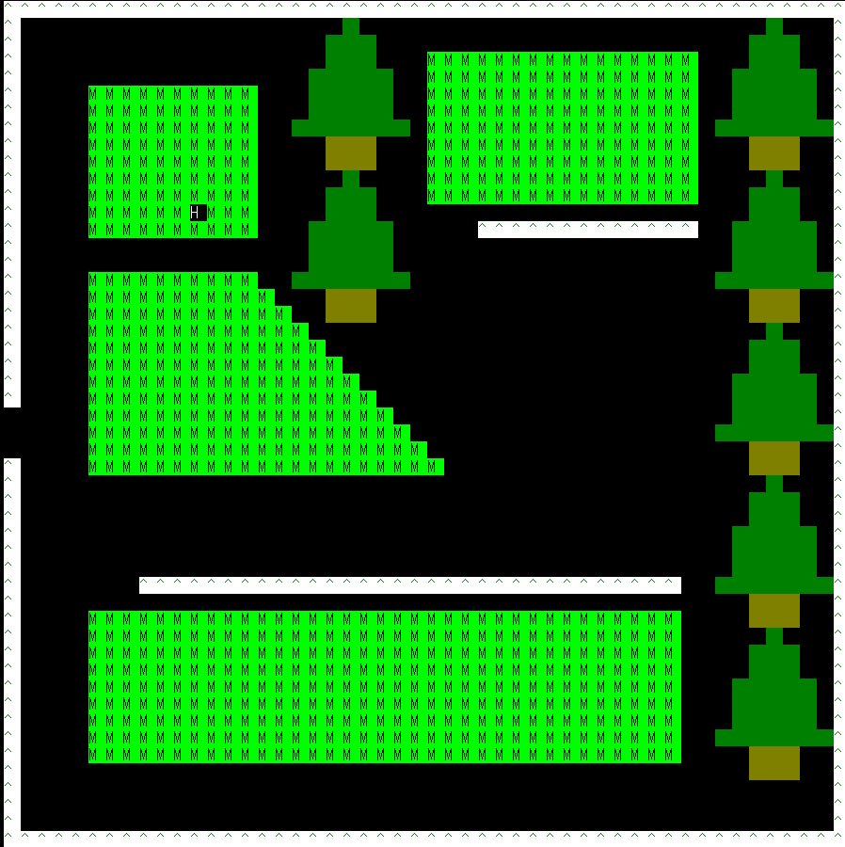
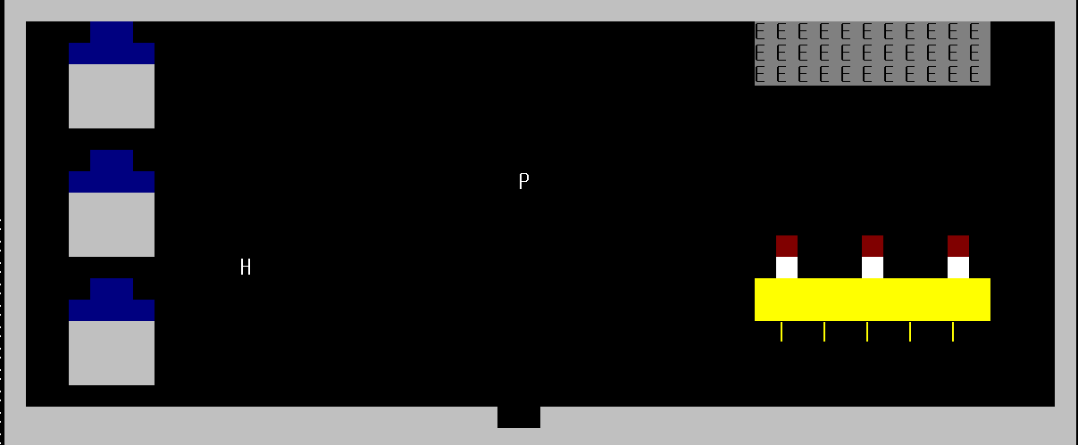
프로젝트 - 개발 내용 (맵, 스토리, 포획, 교체)
Notes:
#현재 과학수사 연구소에서 사용되는 거짓말 탐지기의 정확도는 97%

Slide 11
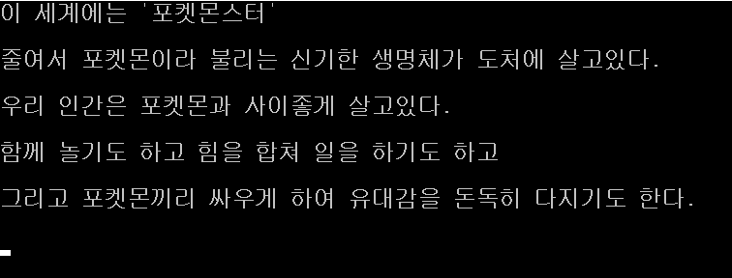
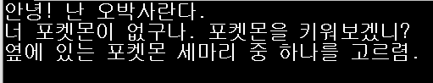
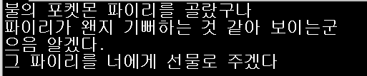
프로젝트 - 개발 내용 (맵, 스토리, 포획, 교체)

Slide 12
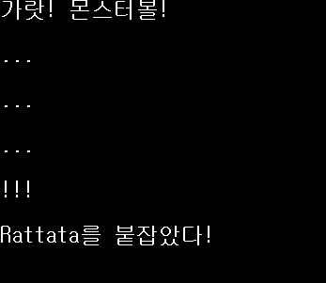
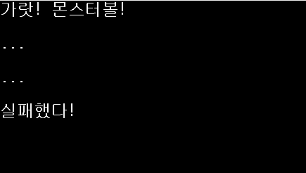
프로젝트 - 개발 내용 (맵, 스토리, 포획, 교체)

Slide 13
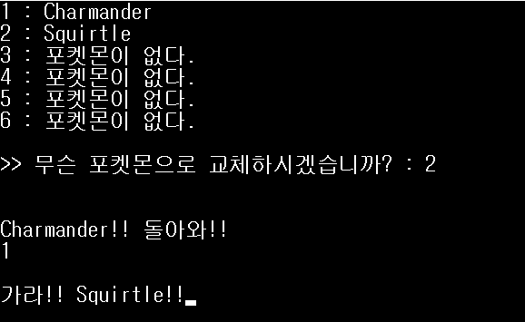
프로젝트 - 개발 내용 (맵, 스토리, 포획, 교체)

Slide 14
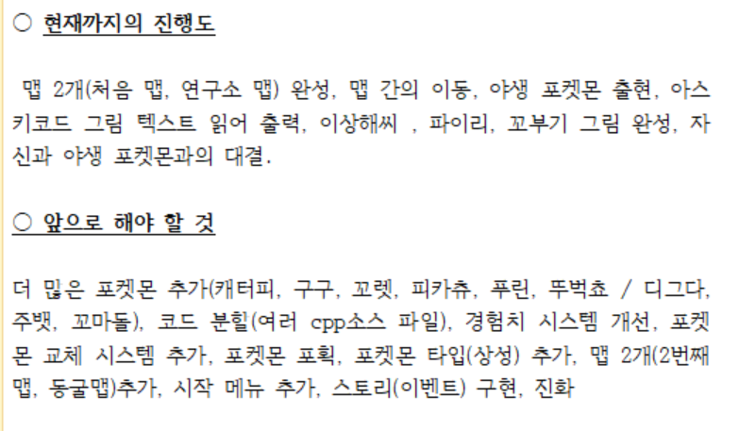
프로젝트 - 수행범위
구현 O
- 맵, 포켓몬, 각종 기능, 스토리
구현 X
- 동굴 맵, 진화
계획 밖
- 상태이상 구현
11월 18일 초기 계획
Notes:
어디까지 구현할지 계획을 짜고
이를 바탕으로 미팅 레포트 사진 첨부 해서 매주 각자 파트를 나누어 수행했다.
서로 아이디어를 제시하고 괜찮다 싶으면 추가해서
계획한 것 보다

Slide 15
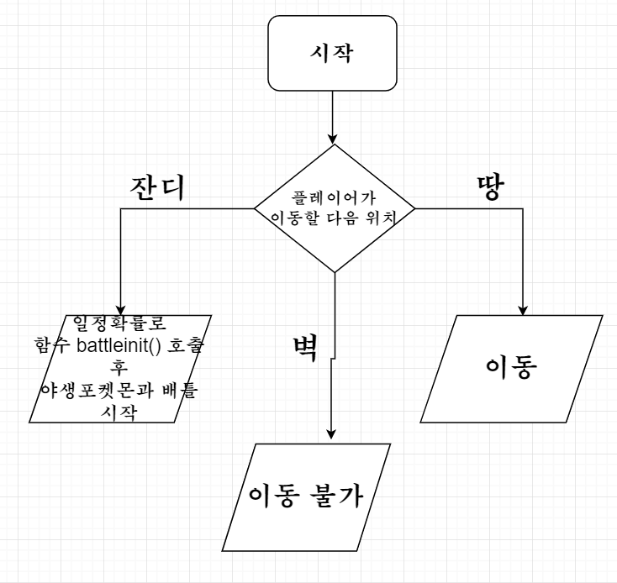
프로그램 - 순서도

Slide 16
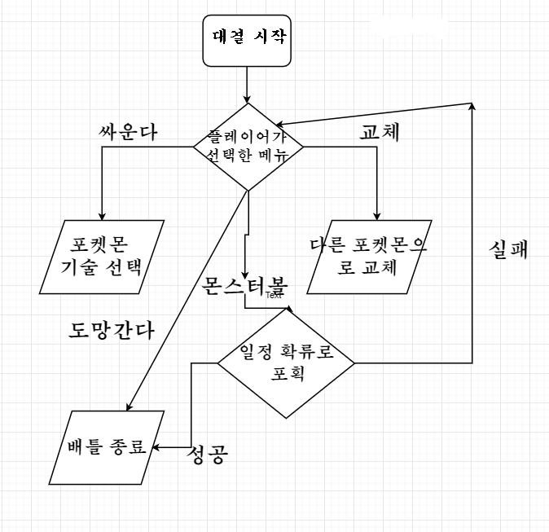
프로그램 - 순서도

Slide 17
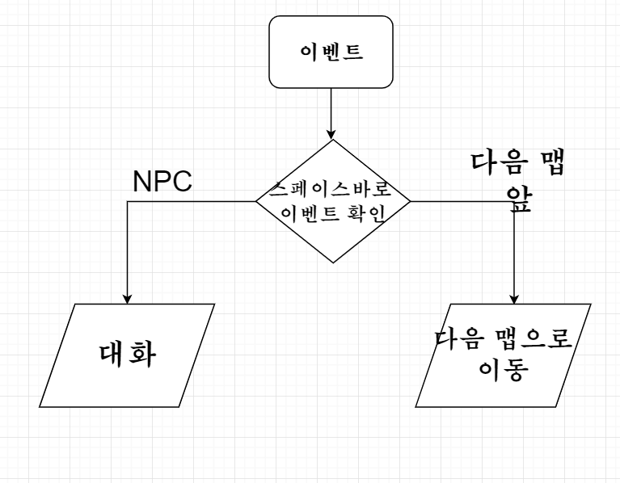
프로그램 - 순서도

Slide 18
프로그램 - 동작
프로그램 동작 영상 첨부

Slide 19

결론
결론
C 만으로도 포켓몬스터 게임을 콘솔화 하여 구현할 수 있었다.
한계
포켓몬스터 게임의 장르 특성상 게임이 너무 광범위하여 모든 내용을 구현하지는 못 했다.
플레이어가 이동할 때 마다 맵 전체를 새로 출력하도록 코드를 작성했다.
프로젝트 개선점
코드와 헤더를 기능 별로 분할한다면 코드의 가독성이 좋아지고, 오류 탐색에 도움이 될 것 이다.
맵은 그대로 계속 출력 하고 플레이어의 이동만 따로 출력할 수 있도록 수정한다면 이동 시 화면이 끊기는 현상을 해결할 수 있을 것이다.

Slide 20
Q&A

Slide 21
감사합니다.

